Slide 1
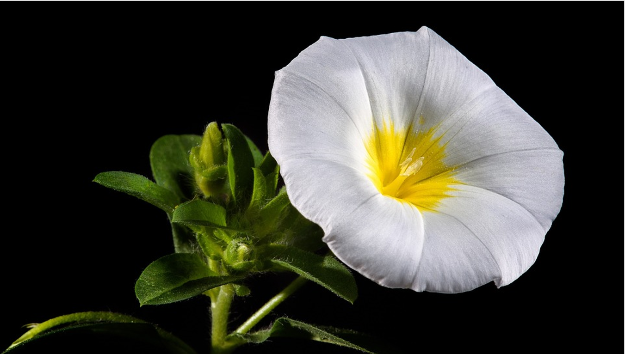
স্বাগতম

Slide 2


মোঃ আব্দুল ওয়াহেদ জিহাদী
সহকারি সুপার । পীরগাছা বালিকা দাখিল মাদ্রাসা
, পীরগাছা , রংপুর।
মোবাঃ ০১৭৯৪৮৬৩১৮৬
৭ম শ্রেনি আরবি সাহিত الاسلام دين التوحيد والنصيحة

Slide 3
উপস্থাপন
পৃথিবী সৃষ্টি করেছেন কে
আল্লাহ

Slide 4
আজকের পাঠ
الله

Slide 5
শিক্ষন ফল
১। শব্দার্থ লিখতে পারবে।
২। ভূমিতে তাঁর তিনটি নিদর্শন উল্লেখ করতে পারবে।

Slide 6
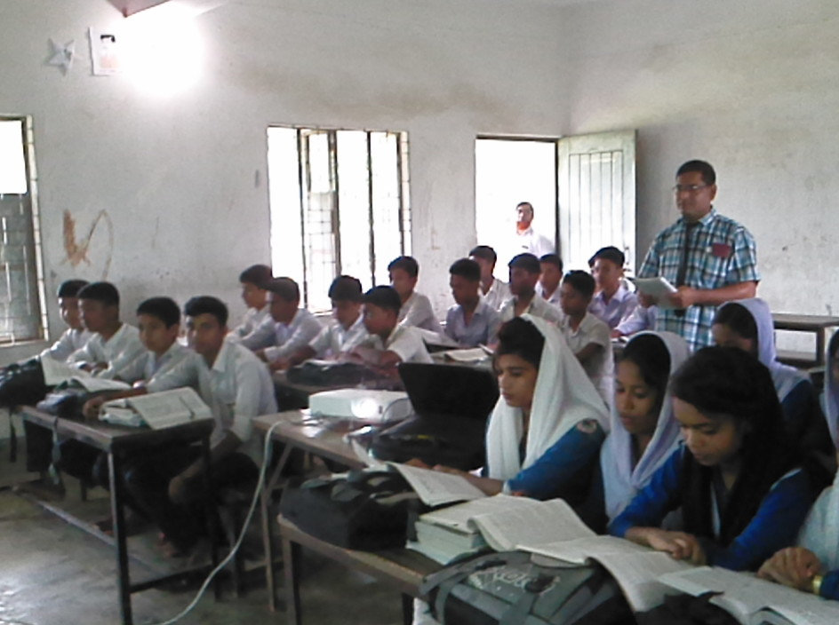
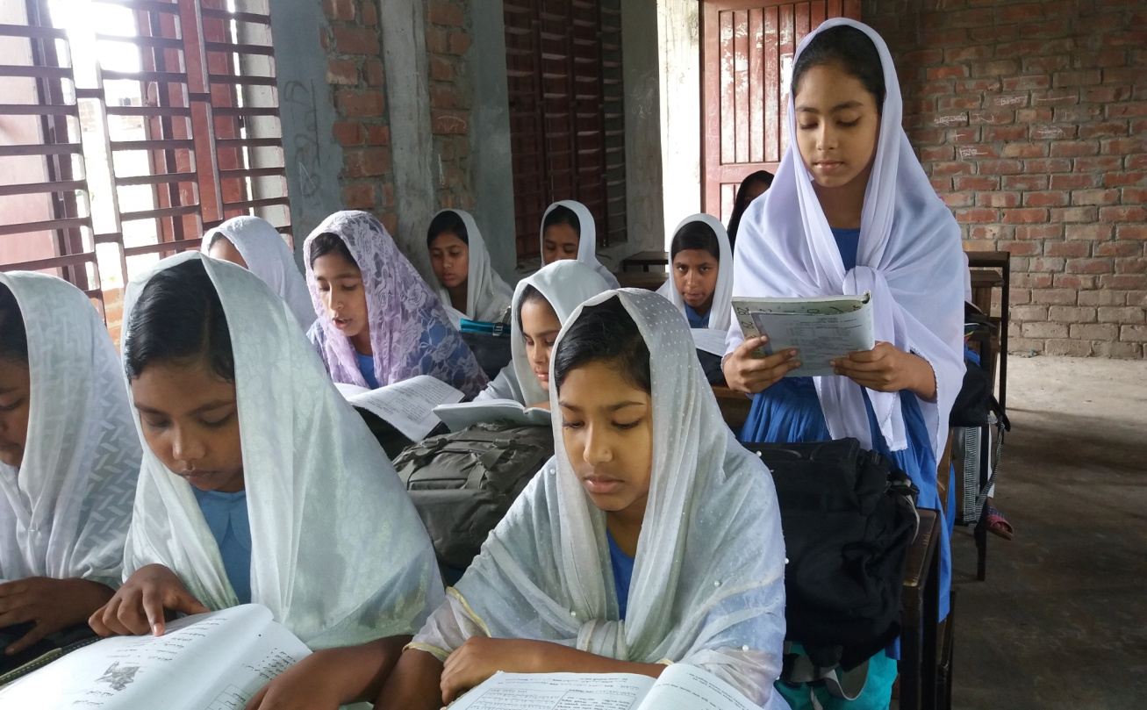
আদর্শ পাঠ
সরব পাঠ

Slide 7
ربي انت خالقي – وخالقي هذا الكون الكبير
হে আমার প্রতিপালক আপনি আমার সৃষ্টি কর্তা এবং এই মহাবিশ্বের সৃষ্টি কর্তা।
بما فيه من انسان – وحيوان – ونبات وجماد
এর মধ্যে মানুষ পশু তৃন লতা ও জড়পদার্থ যা কিছু রয়েছে ( সেগুলোর সৃষ্টি কর্তা)

Slide 8
فانت ربي ورب الوجود كله
অতএব আপনি আমার প্রতিপালক এবং বিদ্যমান সকল কিছুর প্রতিপালক।
بقدرتك ارتفعت السماوات – ولعظمتك خشعت وسجدت
আপনার ক্ষ্মতায় আসমান সম উচ্চে রয়েছে।এবং আপনার মহত্বে সে বিনয়ী হয়েছে ও সিজদা অবনত হয়েছে।

Slide 9
وبقدرتك امتدت الارض وصارت بساطا اخضر
আর আপনার ক্ষ্মতায় ভূমি সম্প্রসারিত হয়েছীবং তা সবুজ বিছানায় রুপ নিয়েছে।
تتزين باصناف الزروع – وانواع الورود
তা বিভিন্ন রকম ফসল ও বিভিন্ন প্রকার ফুলে সৌন্দর্য মন্ডিত হয়।

Slide 10
وتنثشر فوقه الطيور – ترسل اغاريدها الجمياة – والحاانها الساخرة بغير ناي اوعود
আর তার উপরে পাখিরা উড়ে বেড়ায়, তারা কোনো প্রকার বাঁশি বা বীণা ব্যাতীত তাদের সুন্দর গান ও আকৃষ্ট কারী স্বর পরিবেষন করে
وهي تتغني بهذاه النعم الكثيرة التي من الله بها علي خلفه
য়ার তার এ নিয়ামত নিয়ে গান গায়, যা আল্লাহ তাঁর সৃশটিকুলকে অনুগ্রহ করে দান করেছেন।

Slide 11
ربي ان فضلك عظيم – وان كرمك شامل
হে আমার প্রতিপালক ! নিশ্চয়ই আপনার অনুগ্রহ মহান এবং আপনার দয়া ব্যাপক
انت يا ربي احق بان يعيش الناس جمعيا في رحاب فضلك وكرمك
হে আমার প্রতি পালক! সকল মানূষ আপনার অনুগ্রহ ও দয়ার প্রশস্থতায় জীবন যাপন করার অধিক উপযুক্ত।

Slide 12
বোর্ডের কাজ
নিচের শব্দগুলি দিয়ে বাক্য তৈরী কর।
السموات – الورورد – الطيور- الربا – النجود – البرايا-

Slide 13
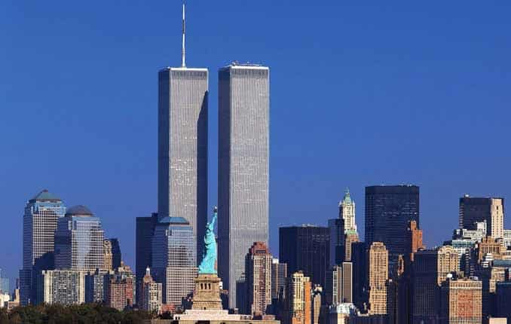
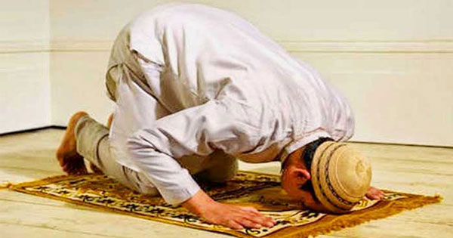
শব্দার্থ লেখ।
خالق
স্রষ্টা
ارتغعت
উচু হয়েছে
امتدت
প্রসারিত হলো
سجدت
সিজদা করল

Slide 14
জোড়ায় কাজ
২। ভূমিতে তাঁর তিনটি নিদর্শন উল্লেখ কর।
الجواب: ثلاثة مظاهر من مظاهر قدرة الله في الارض هي ا – امتداد الارض (ب) صارت بساطا اخضر (ج) تتزين باصناف الزروع وانواع الورود

Slide 15
মূল্যায়ন
سجدت শব্দটির বহছ কী?
আবার চেষ্টা করো।
আবার চেষ্টা করো।
সঠিক উত্তর
আবার চেষ্টা করো।
مضارع معروف
امر
نهي
ماضي معروف
∙

Slide 16
বাড়ির কাজ
কবিতাটির সারাংশ বাড়ি থেকে লিখে নিয়ে আসবে।

Slide 17
ধন্যবাদ

